Slide 1
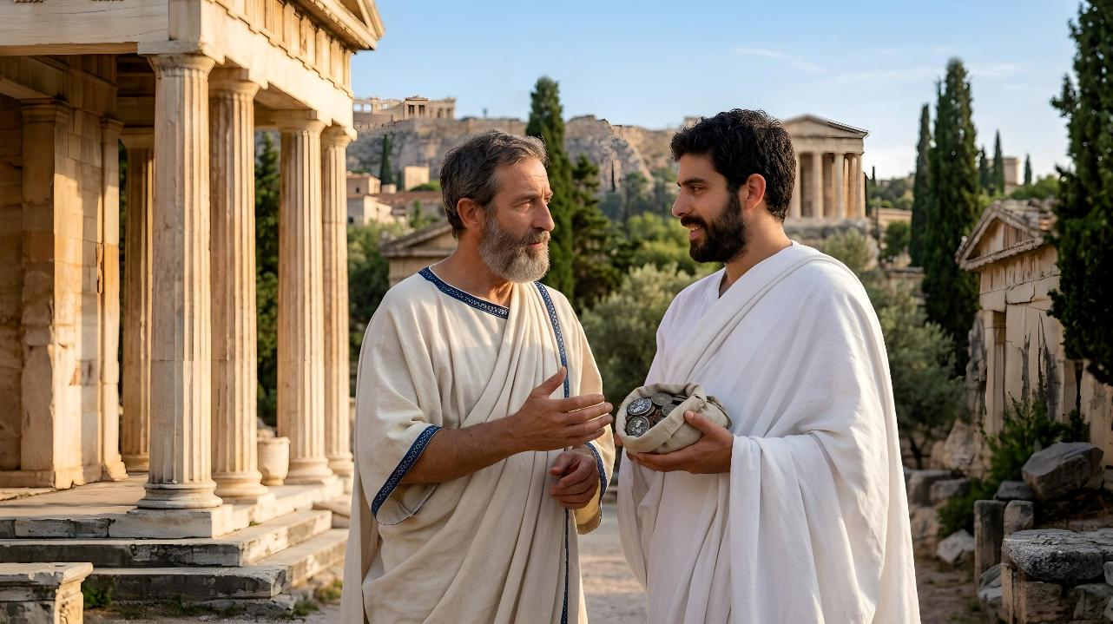
SOORTUMMAA FI ERGAMA
Barnoota 11ffaa Fulbaana 12, 2026

Slide 2
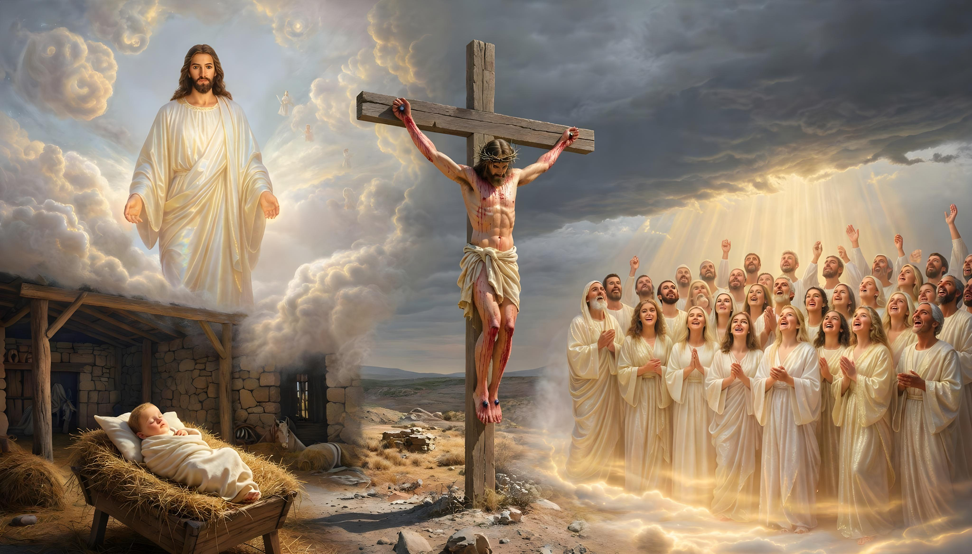
“Isinoo gaarummaa Gooftaan keenya Yesuus Kiristoos ayyaana Isaatiin isiniif kenne hubattaniittu; Inni badhaadhaa utuma jiruu deegaa ta’uu Isaatiin isin badhaasuudhaaf isiniif jedhee deegaa ta’e.” (2 Qoront. 8:9)

Slide 3

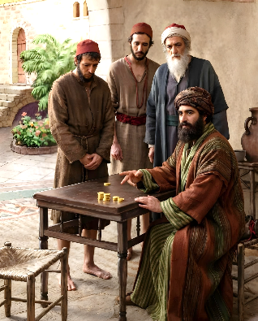
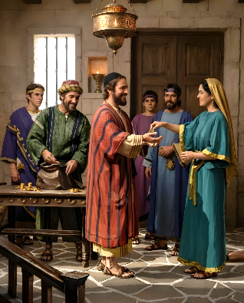



Soortummaan, karaa ittiin namni waan kunuunsa isaa jala gale tokko oogganu dha.
Akka qabiyyee xalayaa Phaawuloos warra Qorontoosiif barreesse isa lammaffaatti, soortummaan pirojectii adda ba’e kan Phaawuloosiin kan ilaallatu dha: innis, ormoonni maallaqa walitti qabanii waldaa Yerusaalem keessatti argamtu kan haala ulfaataa keessa darbaa jirtu ittiin gargaarani dha.
Warri Qorontoos gargaarsa gochuuf of kennaniiru, yeroon itti of kennuu isaanii hojii irra oolchan immoo dhihaateera. Waldaan Maqedooniyaas itti hirmaachuu jalqabaniiru. Phaawuloos baay’ina maallaqa isaan kennanii irraa dhimma hin godhanne, garuu kaka’umsaa fi fedhii amantoonni ayyaana isa fudhataniin itti hirmaatan irra ture yaadni isaa.
Ka’umsa Soortummaa:
  Fakkeenya Yesuus
  Deebii ayyaana argataniif kennamu
Akka itti soortummaatti hirmaatan:
  Karoora sirrii
  Yaada sirrii
Bu’aa soortummaa:
  Tokkummaa waldaa

Slide 4

KA’UMSA SOORTUMMAA

Slide 5

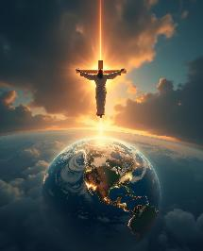
FAKKEENYA YESUUS
Utuma sooressa ta’ee jiruu, hiyyoome (2 Qor. 8:9)
Lafa irra jiraachuuf samii gadi dhiise
Muka sooftuu ta’uuf Yuniversii bulchuu dhaabe
Bulchiinsa diinaa keessa jiraachuuf bakka naga qabeessa gadhiisee dhufe
Gonfoo mootummaa Isaatii gonfoo qorraattiitiin bakka buuse
“Isinoo gaarummaa Gooftaan keenya Yesuus Kiristoos ayyaana Isaatiin isiniif kenne hubattaniittu; Inni badhaadhaa utuma jiruu deegaa ta’uu Isaatiin isin badhaasuudhaaf isiniif jedhee deegaa ta’e.” (2 Qoront. 8:9)
Walitti dhufeenyi ayyaana Waaqaa fi arjummaa gidduu jiru maali? (2 Qor. 8:1-2)
Waaqayyo waldoota Maqedooniyaa jiraniif ayyaana Isaa isaaniif kenne, isaan immoo, “arjummaadhaan dhihaatan” (2 Qoront. 8:2). Kun ayyaana Waaqayyo isaaniif kenne dha, nuufis kennedha:
Kana immoo jaalala nuuf qabu irraa kan ka’e godhe! (Yoh. 15:13; Efees. 5:2; Gal. 2:20 ; 1 Yoh. 3:16).
Ayyaana Yesuusiif akkamitti deebii laanna? “Tola fudhattanii, tola kennaa” (Maat. 10:8).

Slide 6
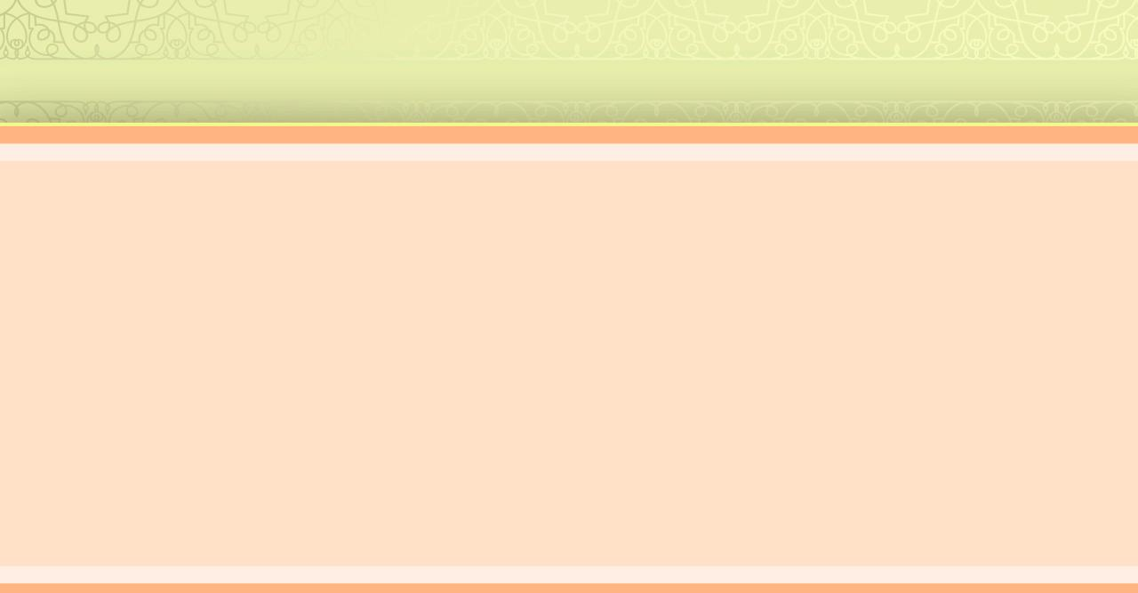
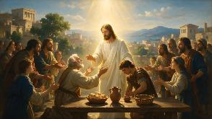
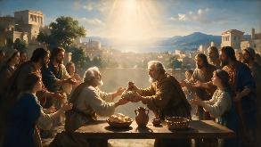
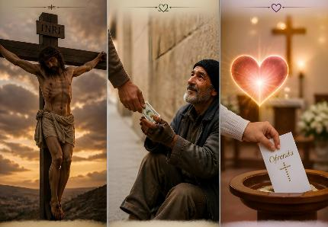
DEEBII AYYAANA FUDHANNEEF LAANNU
“Isaan waan nuyi isaan irraa abdanne caalaa iyyuu godhan; duraan dursanii Waaqayyotti of kennanii, booddee immoo akka fedha Waaqayyootti nuuf of kennan” (2 Qoront. 8:5)
Deebii warri Maqedooniyaa ayyaanaaf kennan ilaalaa:
Ayyaana Yesuusiin fudhatan (2 Qor. 8:9)
Yesuusiif of kennan
(2 Qor. 8:5)
Carraa nama biroo gargaaruu argachuutiif kadhatan (2 Qor. 8:4)
Hiyyuma keessa taa’anii, dandeettii isaanii ol kennan (2 Qor. 8:2-3)
Kun maal nu barsiisa?
Ayyaana Waaqaatiif ulfina kennuu
(2 Qor. 9:15)
Yesuus waan hundumaa nuuf kenne. Guutummaatti ofii keenya Isaaf kennuutiin ulfina Isaaf qabnu agarsiifna
Fedhii eebba Waaqaa qooduu qabaachuu
(2 Qor. 9:11a)
Jalqaba Waaqa harkaa waan fudhanneef, warra biroof laanna
Jaalala garraamummaa
(2 Qor. 8:24)
Jaalalli garaa keenya keessa jiraachuu isaatiif arjummaan ragaadha

Slide 7

AKKA ITTI SOORTUMMAA HOJII IRRA OOLCHAN

Slide 8

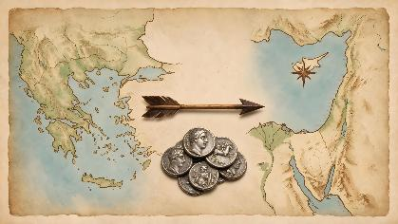
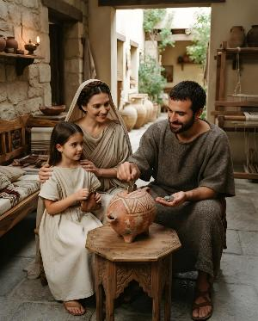
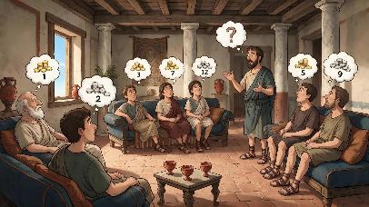
SIRRIITTI KAROORSUU
“Namni adduma addaan garaa duuba yookiis giddiidhaan utuu hin ta’in, akka garaa isaatti murtoo godhetti kennuutu isaaf ta’a; Waaqayyo nama gammachuudhaan kennu in jaallata.” (2 Qoront. 9:7)
MAQEDONIYAA
Karoorri Phaawuloos dhiheesse, waldoota Maqedooniyaa fi Akayaa irraa kennaa addaa funaanuu dha (kutaa biyyaa Qorontoos keessatti argamtu) waldaa Yerusaalem keessa jirtu gargaaruuf (Room. 15:26).
Qorontoos
AKAYAA
Yerusaalem
Yeroo Phaawuloos jalqaba karoora Qolosaayisiin dhaquu waggaa tokko dura yaada dhiheesse, yeroo sanatti galma addaa hin qabu yoo ta’e illee, ho’inaan simatame. (2 Qor. 9:1-2). Haa ta’u malee, miseensi hundinuu hamma ta’e gumaachuuf garaa isaatti yaade (2 Qor. 9:7a).
Yeroo kenna kennuuf karoorsu, maatiin hundinuu of sakatta’ee galma qabatamaa tokko kaa’achuu qaba akka haala maallaqa isaatiitti.
Qabxii biraan Phaawuloos karoora isaa keessatti dabalu, si’a tokkicha kennuudhaaf eeguu irra, hamma karoorsan bira ga’uudhaaf torbee torbee xixinneessanii akka walitti qabani dha (1 Qor. 16:2). Akkasitti, yeroo Phaawuloos achi ga’u, gammachuudhaan gumaacha hundumaa walitti qabuun akka danda’amuuf (2 Qor. 9:3-5).

Slide 9
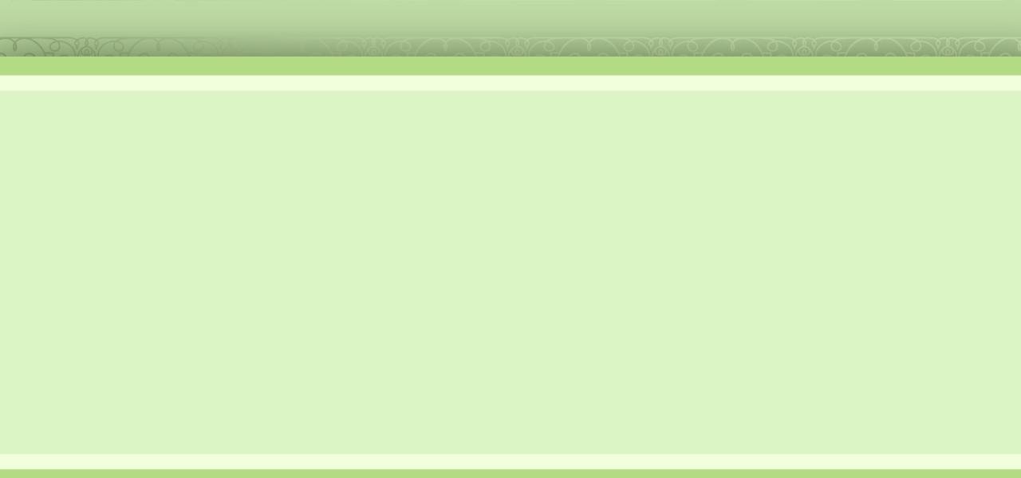
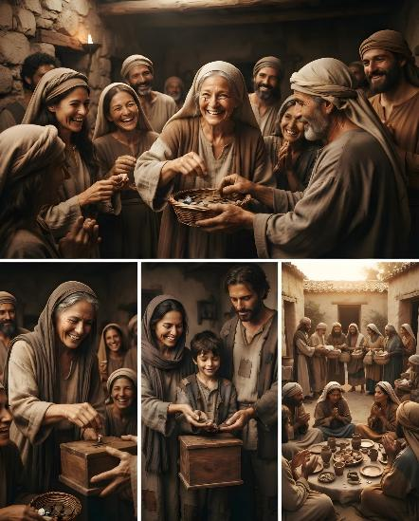
ILAALCHA SIRRII
“Isaan jaalaluma isaaniitiin hamma humna isaanii, humna isaanii gara irraattis kennuu isaanii dhugaa nan ba’aaf.” (2 Qoront. 8:3)
Arjummaa warra Qolosaayisiin jajjabeessuudhaaf, Phaawuloos fakkeenya warra Maqedoniyaa dubbata. Waldoota sana keessatti, yaada fakkeenya ta’uu fi sirrii ta’e kennaa isaanii kennuutiin agarsiisan, sababni isaa kan isaan kennan…
gammachuudhaan
(2 Qor. 8:2a)
Kennuu isaaniitti gammachuutu itti dhagahame
arjummaadhaan (2 Qor. 8:2b)
Hiyyumni isaanii danqaa itti hin taane
Itti tolee
(2 Qor. 8:3)
Fedhiidhaan utuu dursanii itti hin qophaa’in godhan
Akka carraatti (2 Qor. 8:4)
Gochaan kun, jaalala Waaqaa fi waldaaf qaban akka agarsiisan heyyameef
Akka hojii qulla’aatti
(2 Qor. 8:5)
Waaqaaf of kennuun isaa warra kaaniif of kennuudhaan mul’ate

Slide 10

BU’AA SOORTUMMAA

Slide 11

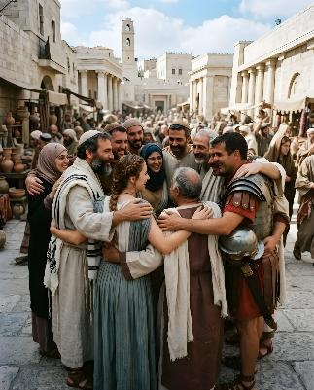
TOKKUMMAA WALDAA
“Karaa akkasii namaaf hojjechuun, galanni Waaqayyoof dhi’eeffamu caalaatti akka baay’atu gochuu dha malee, warra Waaqayyoof qulqullaa’aniif qaawwa dhaba isaanii duuchuu duwwaa miti.” (2 Qoront. 9:12)
Kennaan Yerusaalemitti geeffame dhiibbaa gaarii kan biraa geessiseera (2 Qor. 9:12).
Waldaa Yihudotaa
Wangeeala geessan
Waldaa ormootaa
Qabeenya isaaniin gargaaran
Yihudonnii fi Ormoonni hidhaa gargaarsaa fi galateeffannaatiin walitti hidhame (Room. 15:26-27). Akkasitti, galmi Phaawuloos inni sirriin milkaa’e: innis tokkummaa waldaa keessaati.
Dhiibbaa gaarii kan biraan, akki itti kennaan sun qabame barnoota addaa nuuf qaba har’a: innis, waanti hundinuu tooraan hojjetamuu adeemsa sirrii hordofuu akka qabu dha.
Waldaa naannoo
Gurmuu walii galaa
Yuuniyen Koonfiransii/Miishinii
Division
Phaawuloos maallaqa funaanamu sana akka eeguuf Tiitoosiin ramade, waldaan immoo obboloota hojii sana isa gargaaran ramadde (2 Qor. 8:16-24). Karaan ittiin kennaa sana funaananii Yerusaalemitti ergan kanbiraan hin turre.

Slide 12

“Hojiin Waaqayyoo kurnaffaadhaan, kennaa fi arjummaadhaan tumsamuu qaba. Gooftaan warra Soortota Isaa taa’aniif waamicha amanamummaa godha. […]
Gooftaan Yesuus Kiristoos, hordoftoota Isaa irraa waan Ofii Isaatii hojjeteen olitti irraa hin eegu. Warri hojii Waaqaatiif jecha, of ganuu fi aarsaa of gochuu shaakalan, fakkeenya Isaa hordofaa jiru. Inni uffataa fi gonfoo mootummaa Isaatii lafa kaa’ee, abboomaa ol-aanaa ta’uu Isaa irraa gadi bu’e. Nuy hiyyuma Isaatiin gara qabeenya bara baraa qabaachuutti akka dhufnuuf, Inni hiyyeessa ta’e. Warra mootummaa Waaqaatti galuu barbaadan hundumaa duraa danqaa kaasuudhaaf, badhaadhummaa Isaa qofa utuu hin taane, of ganuu fi aarsaa of gochuudhaan jireenya Isaa dabarsee kenne.
[…] Gooftaan Yesuus Isaa wajjin hojjettoota akka taanuuf waamicha nuuf godha. Inni Abbaa Qabeenyaa waan nuy qabnu hundumaa fi waan nuy qabnu hundumaas nurraa fudhachuu kan danda’u dha. Fedha keenyaan hojii Isaa keessatti gargaarsa gochuudhaan, jaalala Isaaf qabnu agarsiisuu ni dandeenya.”
EGW (The Upward Look, April 9)

